Slide 1
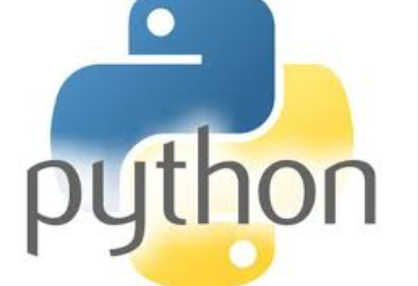
Python Programming
Flask 활용

Slide 2
웹 서버 개요
Flask 웹 어플리케이션 설치
Flask 웹 어플리케이션 기본 골격
라우팅 설정하기
Flask 에 HTML 연동
Flask 에 CSS 연동
Flask에 JSON 연동

Slide 3
웹서버 개요
웹서버
클라이언트가 브라우저를 통해서 요청하는 데이터를 HTTP 프로토콜을 사용해 제공하는 인터넷 서비스 프로그램 (apache, lighttpd, nginx)
웹 클리아언트
대표적인 웹 브라우저로 크롬, firefox, explore 등이 있음.
HTML (Hyper Text Markup Language)
클라이언트가 웹서버에게 데이터를 요청을 할 때 제공하는 정적인 문서를 기술하는 언어
CSS (cascading style sheets)
HTML에서 디자인을 분리하고 여러 HTML로 기술한 문서에 일관된 스타일을 적용
글자의 크기, 글자체, 줄 간격, 배경 색상, 배열 위치 등
웹 응용 프로그램
동적인 웹 컨텐츠를 생성하는 프로그램
웹 응용 프레임워크
웹 응용 프로그램의 개발에 필요한 서비스와 자원, API를 제공
Sping, node.js, Zend framework, bottle, flask, Django 등

Slide 4
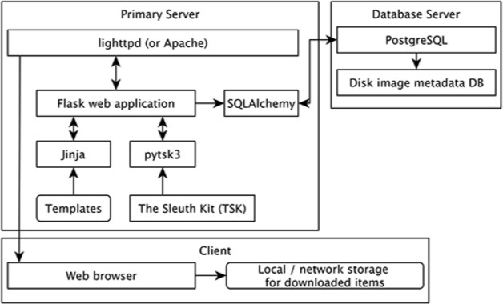
FLASK 웹 응용 프레임워크
쉬운 웹 개발을 위해 서비스를 제공하는 마이크로 프레임워크 VS Django(full stack)
Jinja를 통한 지원
WSGI : 파이썬 웹 서버 인터페이스 (웹 프로그램과 웹브라우저간 통신)
URL 라우팅을 지원
app.run() 함수로 웹 서버를 쉽게 구축하고 실행할 수 있음
SQLAlchemy를 통한 데이터베이스의 접근을 제공

Slide 5
Flask 설치 및 Flask 웹 어플리케이션 기본 골격
sudo apt-get install python3-flask
from flask import Flask
app = Flask(__name__)
@app.route('/')
def index():
return 'Hello world'
if name == '__main__':
app.run()
# app.run(debug=True, host='0.0.0.0’ ) 원격 컴퓨터에서 접속 가능한 설정 시작
# app.debug=True
# app.run(host='0.0.0.0‘, port = 80)

Slide 6
Flask 웹 어플리케이션 기본 골격
from flask import Flask
flask 클래스를 가져옴
app = Flask(__name__)
flask 객체 생성
__name : 현재 실행 중인 모듈의 이름을 젂달, 임의이 문자열로 변경 가능
Flask 객체
웹 어플리케이션의 젂반에 대해 영향을 끼치는 메인 객체
@app.route('/')
URL /로 접속 시 실행할 함수를 지정, 현재는 index():로 지정됨
index()에서 return 한 hello world 문자열이 클라이언트(브라우저) 로 반환됨
app.run(debug=True, host='0.0.0.0', port = 80)
Flask 프레임 워크에 포함된 내장 웹 서버를 실행하는 코드
host=＇0.0.0.0' # 네트워크의 어떤 디바이스도 접근할 수 있다는 의미
port=‘80' # 기본 port는 5000, 변경하고자 하는 경우 입력

Slide 7
라우팅 설정하기
from flask import Flask
app = Flask(__name__)
@app.route('/')
def index():
return 'Hello flask!'
@app.route('/cakes')
def cakes():
return 'Yummy cakes!'
if name == '__main__':
app.run(debug=True, host='0.0.0.0')
@app.route('/')
웹 브라우저에서 http://127.0.0.1:5000/ 로 접속 시에 실행될 index 함수 지정
@app.route('/cakes')
웹 브라우저에서 http://127.0.0.1:5000/cakes 로 접속 시에 실행될 index 함수 지정

Slide 8
라우팅 설정하기(Get/Post 구분하기)
from flask import Flask
app = Flask(__name__)
@app.route('/method/', methods=['GET', 'POST']) def login(): if request.method == 'POST': return "Post" else: return "Get"
if name == '__main__':
app.run(debug=True, host='0.0.0.0')
@app.route('/method/', methods=['GET', 'POST'])
라우팅 주소에 methods 변수에 GET, POST 문자열 설정한다.
request.method == 'POST':
request.method 값의 문자열을 반환 받아서 활용한다

Slide 9
라우팅 설정하기(Get 데이터 입력 받기)
from flask import Flask, request
app = Flask(__name__)
@app.route('/user/<username>') def show_user_profile(username): # show the user profile for that user return 'User %s' % username @app.route('/user/<username>/<int:age>') def show_user_profile_age(username, age): return 'Username %s, 나이 %d' % (username, age) if __name__ == "__main__" : # app.debug = True app.run(host='0.0.0.0', port = 80)
@app.route('/user/<username>/<int:age>')
route 설정에 변수명 값을 < > 사이에 값을 적는다.
def show_user_profile_age(username, age):
메소드의 매개변수에서 그 변수값을 적어 값을 반환받아 사용한다.

Slide 10
라우팅 설정하기(Post 데이터 입력 받기)
from flask import Flask, request
app = Flask(__name__)
@app.route('/postData', methods=['POST']) def postData(): if request.method == 'POST': uname = request.form['username'] pw = request.form['password'] return 'Username : %s, pw : %s' % (uname, pw) if __name__ == "__main__" : # app.debug = True app.run(host='0.0.0.0', port = 80)
@app.route('/postData/', methods=['POST'])
methods 를 POST 방식으로 설정
uname = request.form['username']
request.form[‘keyname’] 방식으로 그 값을 반환하여 사용한다.

Slide 11
Flask에 HTML 연동
Templates
Flask는 template 엔진( jinja2)을 사용하여 파이썬 소스파일과 html 문서를 분리하여 관리
webapp
├── app.py
└── templates
└── index.html
$ mkdir webapp
$ cd webapp
$ mkdir templates
webapp 에 app.py 작성
templates디렉토리에 index.html를 작성

Slide 12
Flask에 html 연동
render_template
웹 브라우져로 템플릿을 보내주기 위한 함수
첫번째 인자 : 템플릿 파일(html)의 이름
두번째 인자 : 템플릿에서 사용되는 변수명과 변수값을 전달
예문 : return render_template(‘index.html', name=‘kim')
{{ name }}
파이썬 app에서 젂달한 name 변수 값을 참조하여 출력
예문 : 이름이 있습니다. {{ name }} <br>
웹 어플리케이션 실행 (flask에 내장된 웹 서버도 함께 실행됨)
$ sudo python3 app.py

Slide 13
Flask에 html 연동
<html>
<body>
<h1>Hello from a template!</h1>
{% if name %}
<h1>Hello {{ name }}!</h1>
{% else %}
<h1>Hello World!</h1>
{% endif %}
</body>
</html>
index.html
from flask import Flask, render_template
app = Flask(__name__)
app.py
@app.route('/')
def index():
return render_template(‘index.html', name=‘kim')
if name == "__main__":
app.run(host='0.0.0.0', port=80, debug=True)

Slide 14
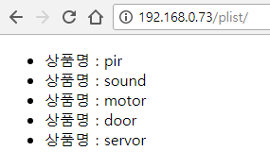
Flask에 html 연동(리스트 출력)
<!DOCTYPE html>
<head> <meta charset="UTF-8“> <title>flask list</title> </head> <body> <ul> {% for item in plist %} <li>상품명 : {{ item }} </li> {% endfor %} </ul> </body> </html>
pList.html
from flask import Flask, render_template
app = Flask(__name__)
app.py
@app.route("/plist/") def plist() : list = {"motor","servor","door","pir","sound"} return render_template("pList.html", plist = list)
if name == "__main__":
app.run(host='0.0.0.0', port=80, debug=True)

Slide 15
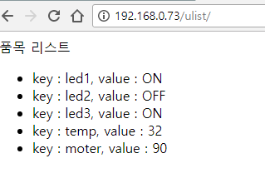
Flask에 html 연동(dictionary 출력)
<!DOCTYPE html> <head> <meta charset="UTF-8“> <title>flask list</title></head> <body> 품목 리스트 <br> <ul> {% for key, value in ulist.items() %} <li>key : {{ key }}, value : {{ value }} </li> {% endfor %} </ul> </body> </html>
list.html
from flask import Flask, render_template
app = Flask(__name__)
app.py
@app.route("/ulist/") def ulist() : list = {"led1":"ON","led2":"OFF","led3":"ON","temp":32,"moter":90} return render_template("list.html", ulist = list)
if name == "__main__":
app.run(host='0.0.0.0', port=80, debug=True)

Slide 16
Flask 에 CSS 연동
CSS 를 위한 static 경로와 style.css 파일 생성
webapp
├── app.py
└── templates
└── index.html
└── static
└── style.css
style.css 편집
body {
background: red; color: yellow;
}

Slide 17
Flask 에 CSS 연동
style.css 편집
<html>
<head>
<link rel="stylesheet" href='/static/style.css' />
</head>
<body>
<h1>Hello from a template!</h1>
</body>
</html>
실행
$ sudo python3 app2.py

Slide 18
Flask에서 JSON 출력
import json data = {'key': ['value1', 'value2']} json_data = json.dumps(data, indent=4, ensure_ascii=False)
# indent 는 들여쓰기, ensure_ascii 는 한글 처리
print(json_data)
python_data = json.loads(json_data) print(python_data)
print(type(json_data)) print(type(python_data))
import json
내장 모듈인 json 객체을 import 한다.
json_data = json.dumps(data, indent=4)
dumps 함수를 이용해서 json 문자열을 얻어낸다.
python_data = json.loads(json_data)
loads 함수를 이용해서 dict 객체롤 반환한다.

Slide 19
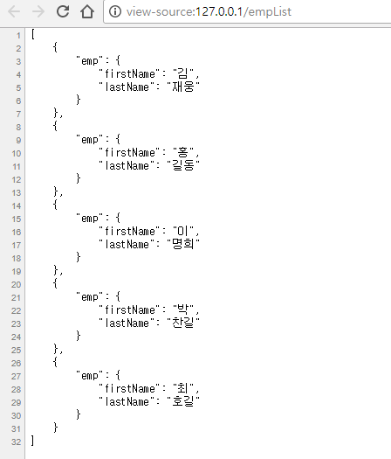
Flask에서 JSON 출력(class 리스트)
class Employee(): def __init__(self,firstName,lastName): self.firstName = firstName self.lastName = lastName def toJSON(self): return {"emp": {'firstName': self.firstName, 'lastName': self.lastName}}
Employee.py

Slide 20
Flask에서 JSON 출력(class 리스트)
from flask import Flask, json from Employee import Employee app = Flask(__name__) @app.route("/") def getEmployeeList(): try: employeeList = [] employeeList.append(Employee("김","재웅")) employeeList.append(Employee("홍","길동")) employeeList.append(Employee("이","명희")) employeeList.append(Employee("박","찬길")) employeeList.append(Employee("최","호길")) jsonStr = json.dumps([e.toJSON() for e in employeeList], ensure_ascii=False, indent=4) except : pass return jsonStr if __name__ == "__main__": app.run(host = "0.0.0.0", port=80)
app.py

